Slide 1
中国福利彩票实体店
空间设计规范手册
广州市福利彩票发行中心

Slide 2
目录
1
空间设计规范说明
22
必做项目和效果图
3
设计规范要求
43
制作规范尺寸图
04

Slide 3
空间设计规范说明
01

Slide 4

空间设计规范说明
本次为线下实体店空间的升级设计 ，在保留中国福利彩票品牌文化的基础上增加符号化识别、糅合更多年轻化元素 ，点燃品牌活力 ，让用户体验到更浓厚的“福彩” 品牌文化。空间设计规范 ，明确店面设计原则，并灵活运用到店面建设中去 ，加强品牌视觉识别度 ， 以达到“优化店面布局、提升品牌形象” 的目的。
本次对店铺店招的视觉传达、空间感受、产品道具陈列、装修材质等都有着严格的规范 ，以保证同类型空间店面不会因为位置尺寸的不同而产生差异化现象。
除去部分道具模块为定值不可随意变更外 ，其余模块均有对应取值范围 ，需根据实际情况灵活运用。

Slide 5
实体店店型分类说明
传统店型
类型
20-30㎡小型店
10-20㎡小型店
具体 店型

Slide 6

实体店LOGO应用规范
以“福彩品牌标志”来统称这些元素。福彩品牌标志必须使用提供的电子源文件模板来延伸设计，该标志不得做任何修改，包括任意拉伸或挤压导致LOGO整体变形或分离，也不得重新绘制；该品牌标 志必须置于正确和清晰有序的背景上使用。
在店招上，中国福利彩票品牌标志均为横向版式；福彩品牌标志由图标和中文文字+英文文字构成。
CMYK：0·100·100·0
PANTONE：485C
CMYK：0·0·0·100
PANTONE：426C
在实体店中，使用统一的色彩非常重要；根据中国福利彩票色彩规范，对店面使用的颜色给出CMYK和PANTONE的精确值。

Slide 7
必选项目和效果图
02

Slide 8
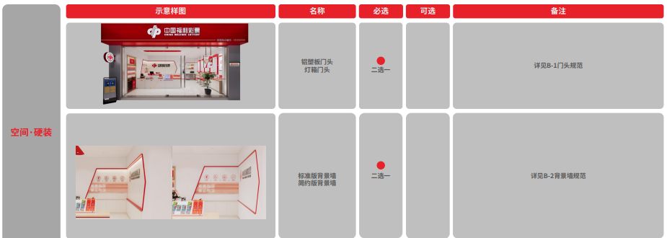
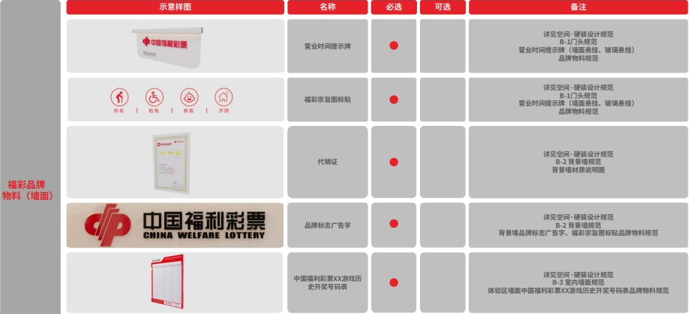
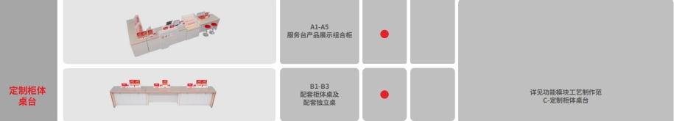
店铺门内径宽度2米（含）以上，室内实际层高不低于2.5米。
必做项目
室内安装空调、烟雾感应器、应急灯、配备2个灭火器（单个重量4KG）、视频监控、配备充足的桌子和椅子、室内天花需做集成吊顶（白色铝扣板或石膏板）、门面营业时间牌

Slide 9
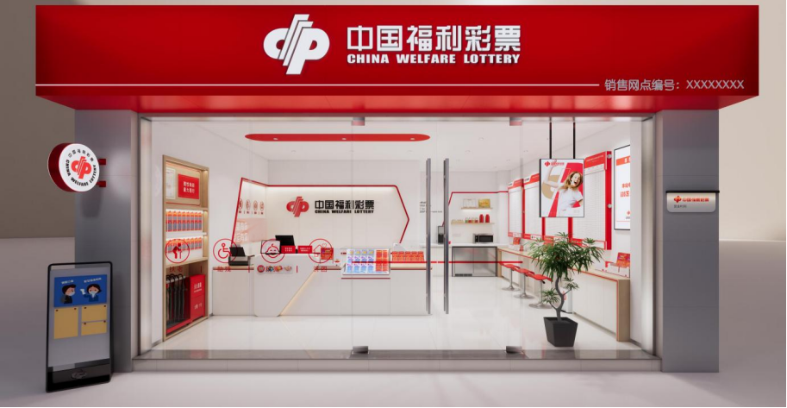
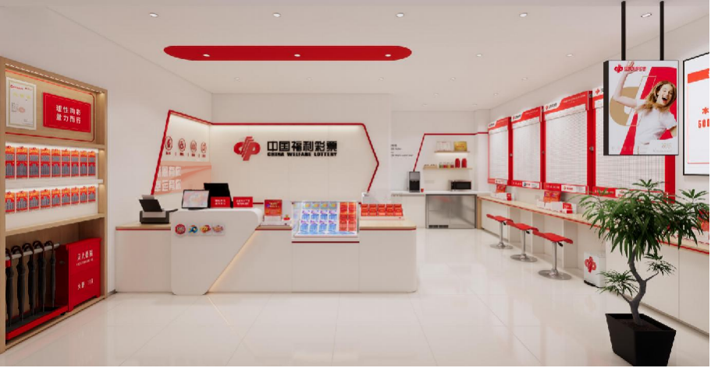
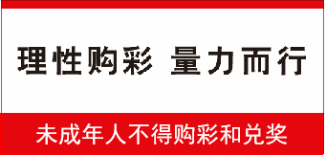
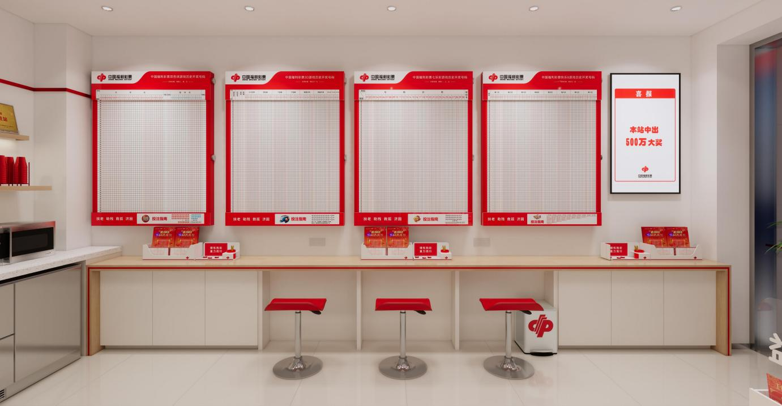
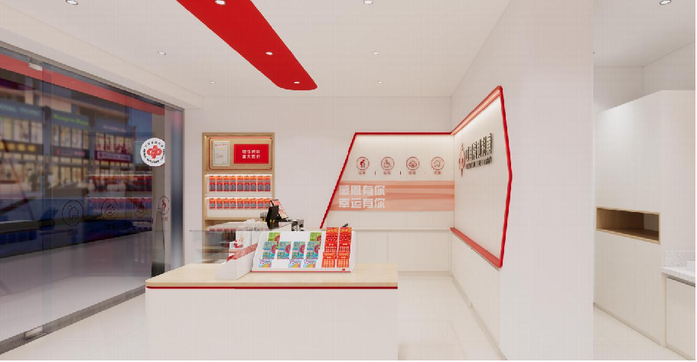
效果图

Slide 10
设计规范要求
03

Slide 11
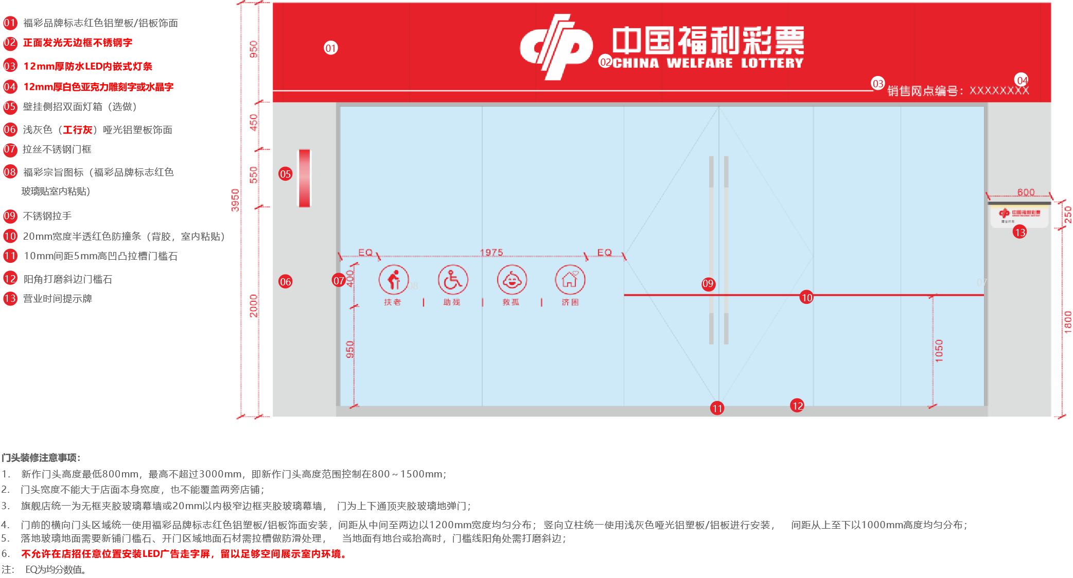
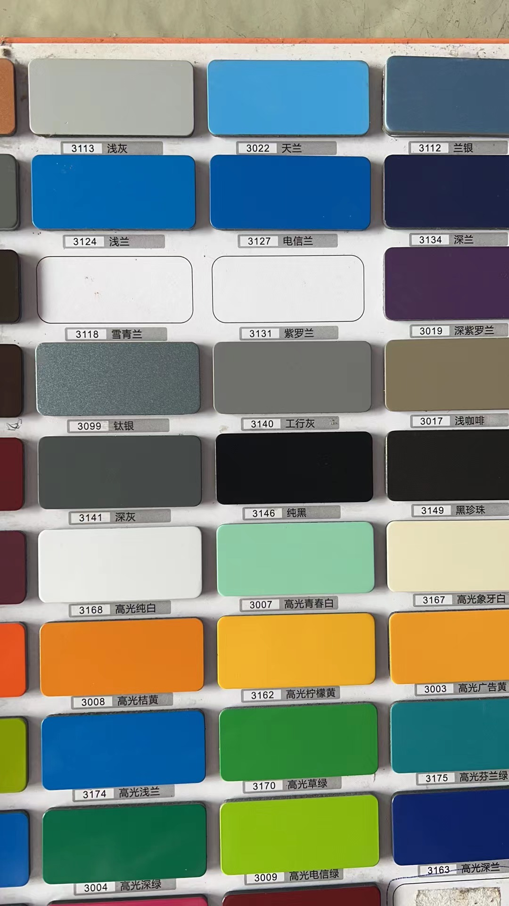
室外规范——铝塑板+发光字
注意：店铺门内径宽度2米（含）以上，室内实际层高 不低于2.5米。
注意：招牌字体笔画之间独立镂空不能黏连
注意：LED灯条为嵌入式,不能贴在招牌表面
仅适用于玻璃门
注意：门面两边柱子为哑光铝塑板饰面，颜色为工行灰。

Slide 12
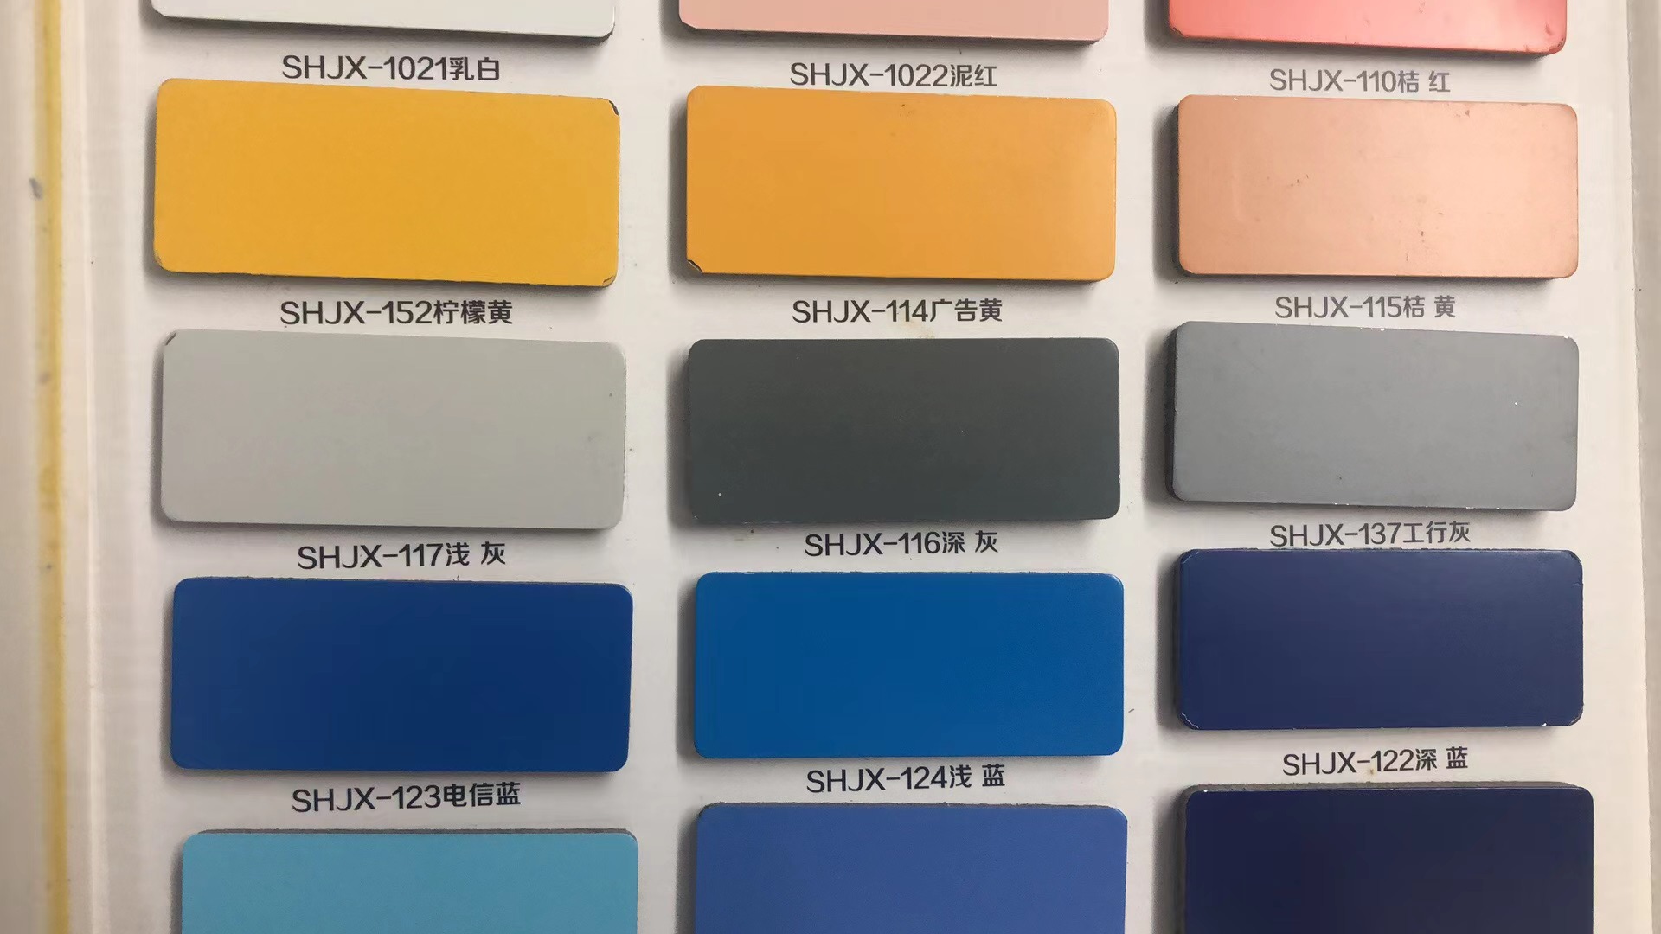
竖向立柱统一使用浅灰色哑光铝塑板/铝板进行安装，材料为铝塑板,统一使用工行灰，所有品牌中的工行灰即可。
3140工行灰
137工行灰
Notes:
竖向立柱材料为铝塑板，这里的浅灰色统一使用工行灰，所有品牌中的工行灰即可。（图上的一个是丰顺、上海吉祥）

Slide 13
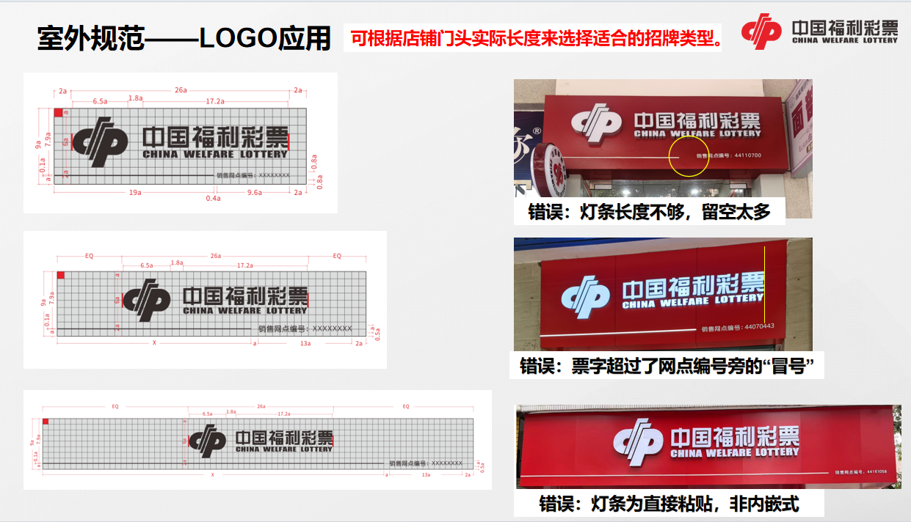

Slide 14
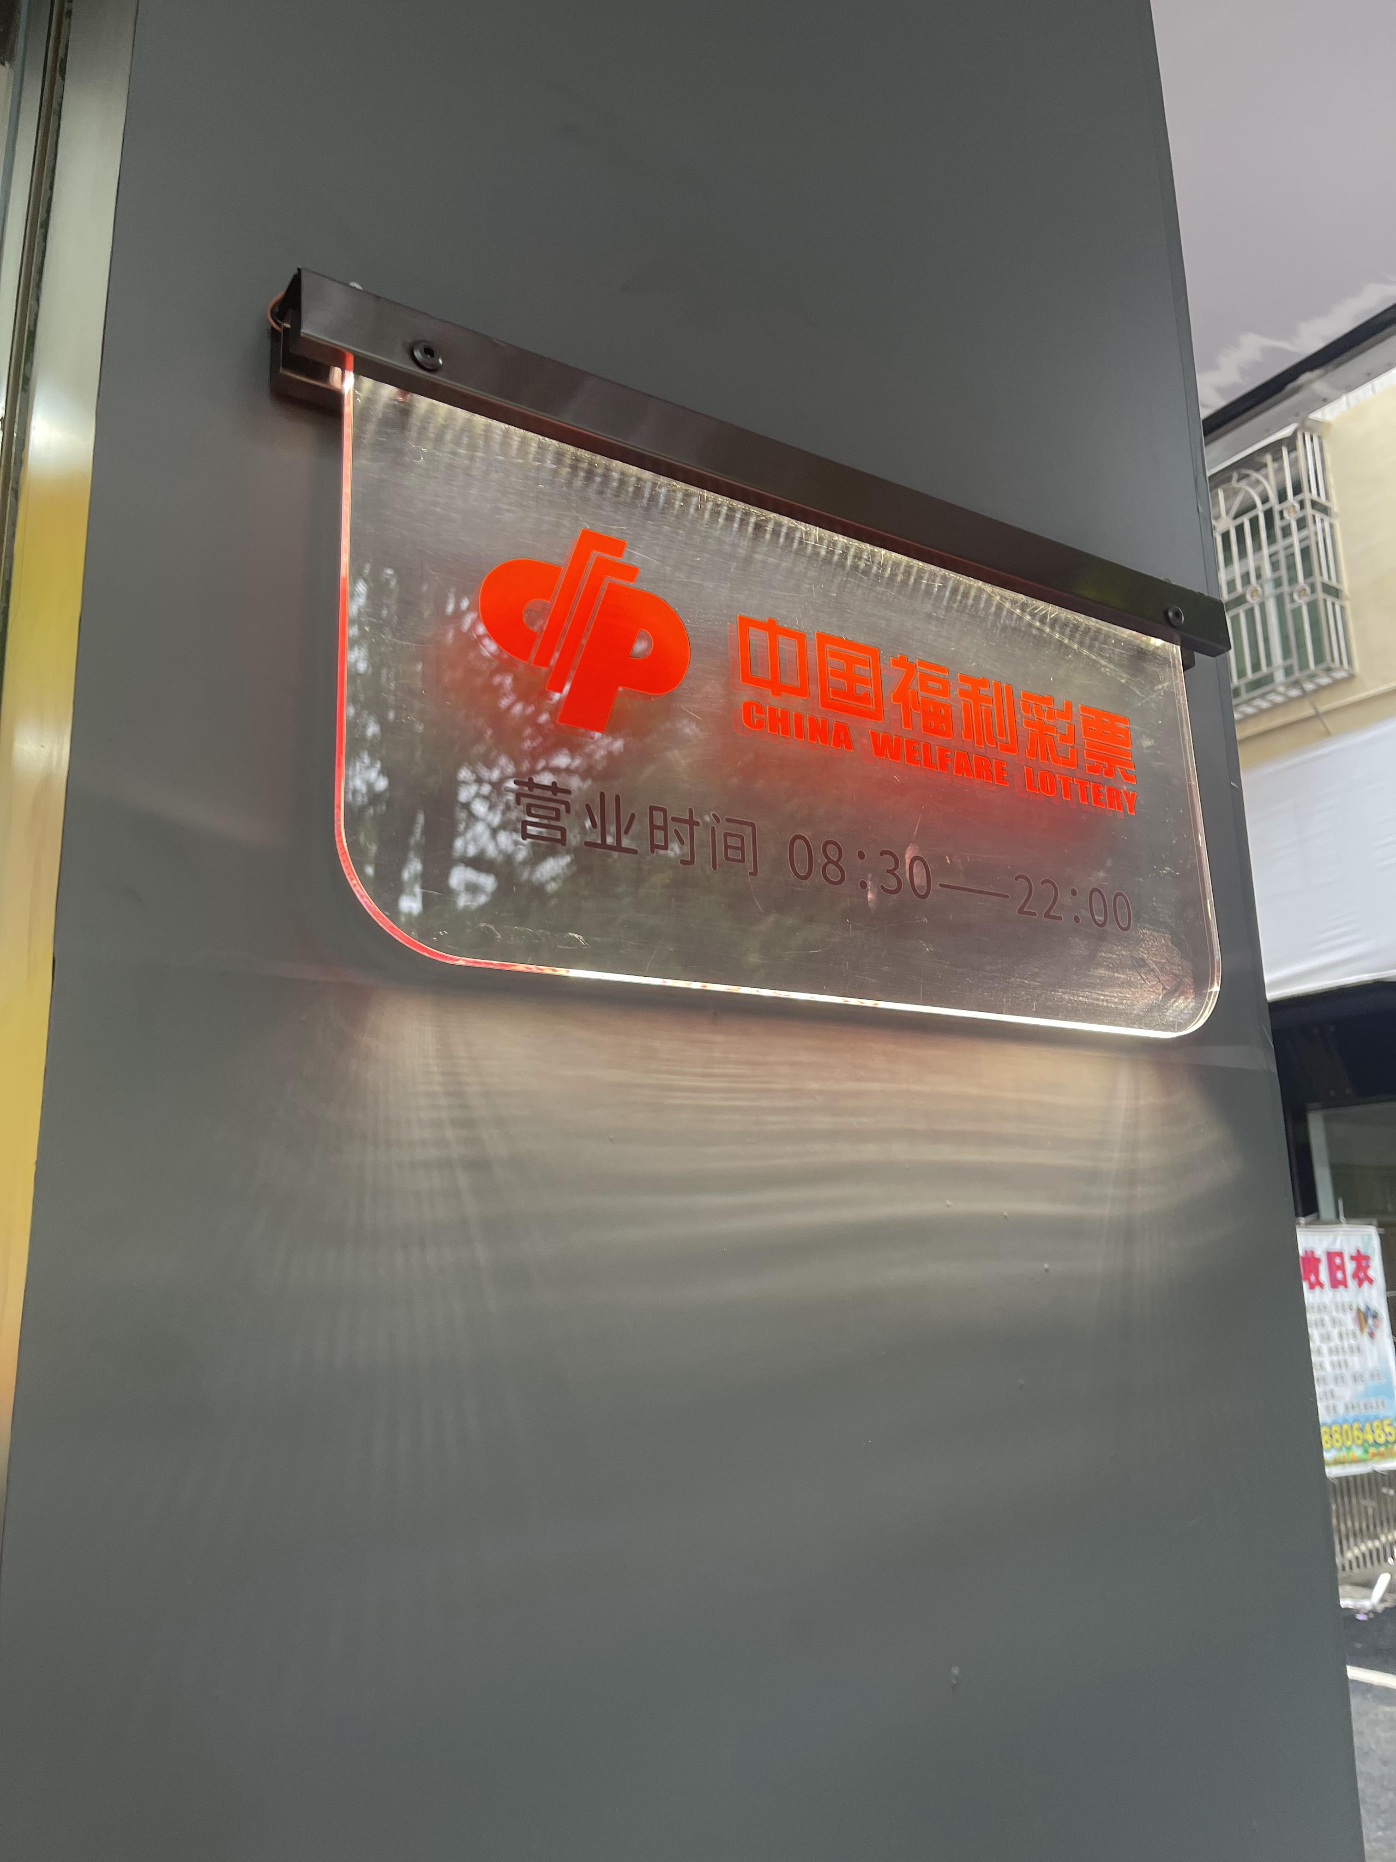
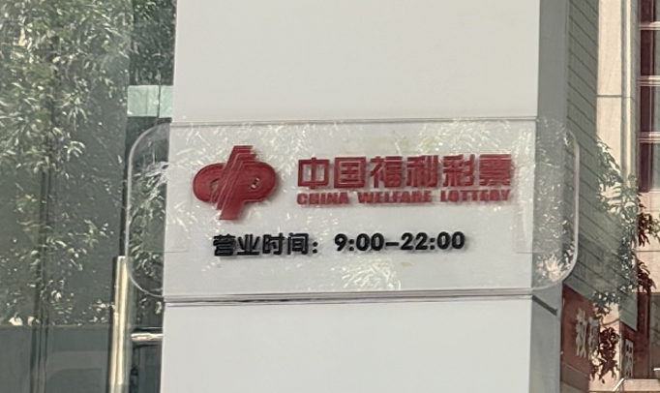
室外规范——营业时间牌二选一
营业时间提示牌，墙面悬挂安装或玻璃面悬挂安装，最低安装离地距离不能小于1800mm高，可在2000mm内适度调整。
墙面悬挂
玻璃面悬挂
改图为材质展示，悬挂位置需按标准要求悬挂
营业时间牌统一悬挂在右侧玻璃面或右侧立柱

Slide 15
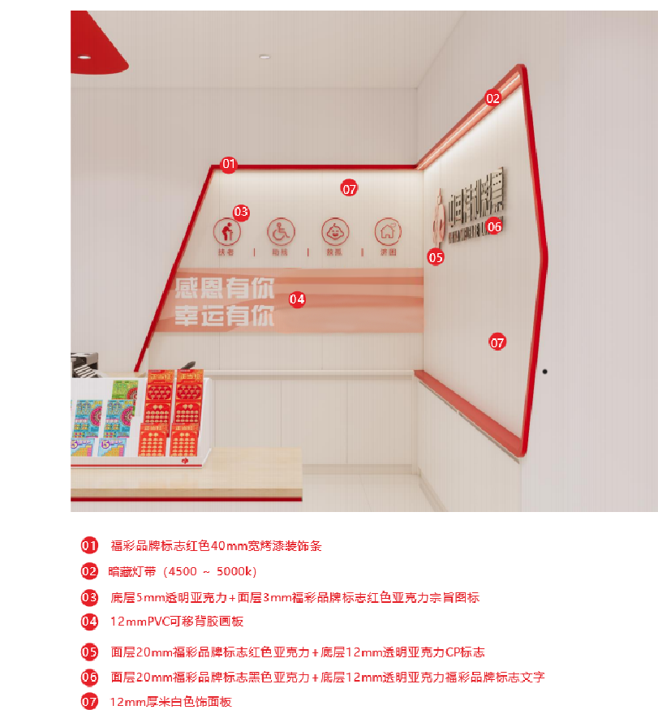
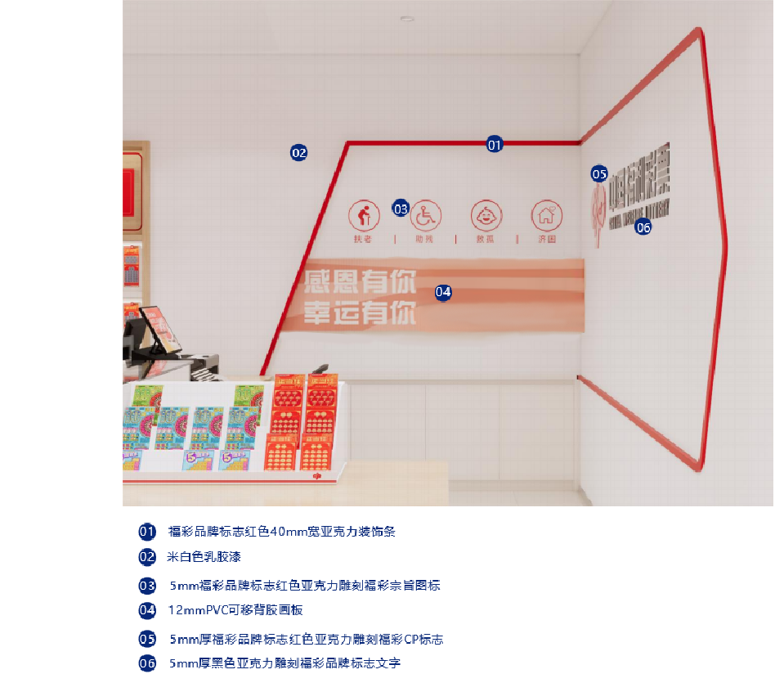
室内规范——背景墙材质二选一
标准版
简约版

Slide 16
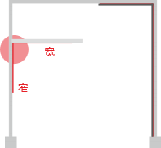
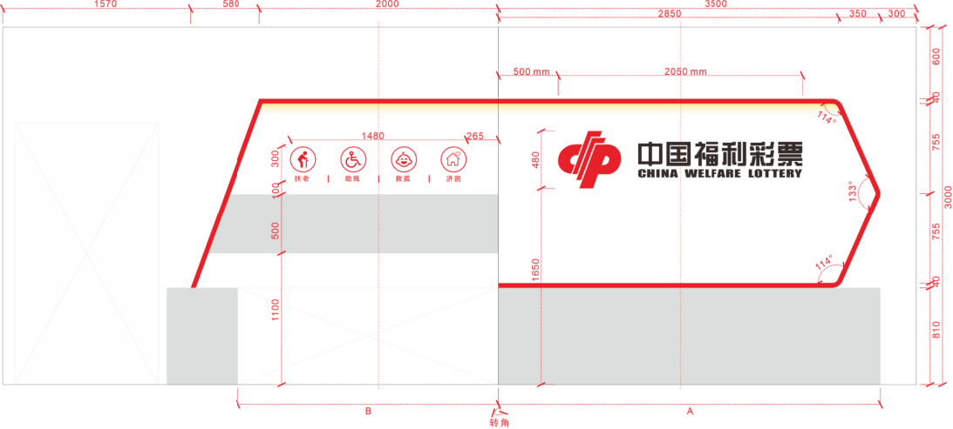
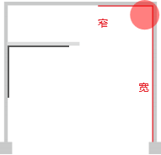
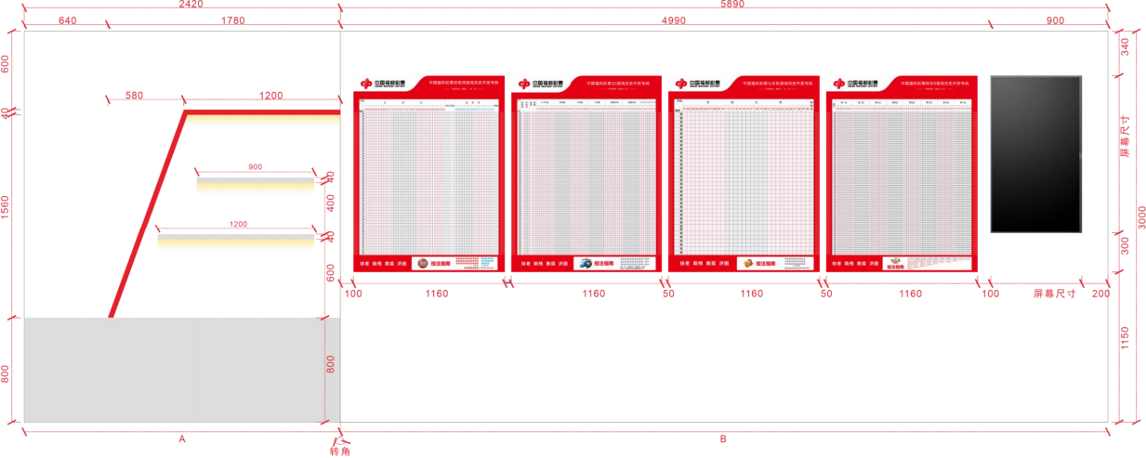
室内规范——背景墙和体验区规范
红色装饰线内使用白色铝塑板为背景墙底板。
左窄正宽“L”型转角背景墙
正窄右宽“L”型转角体验区墙面

Slide 17
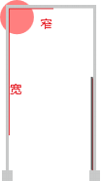
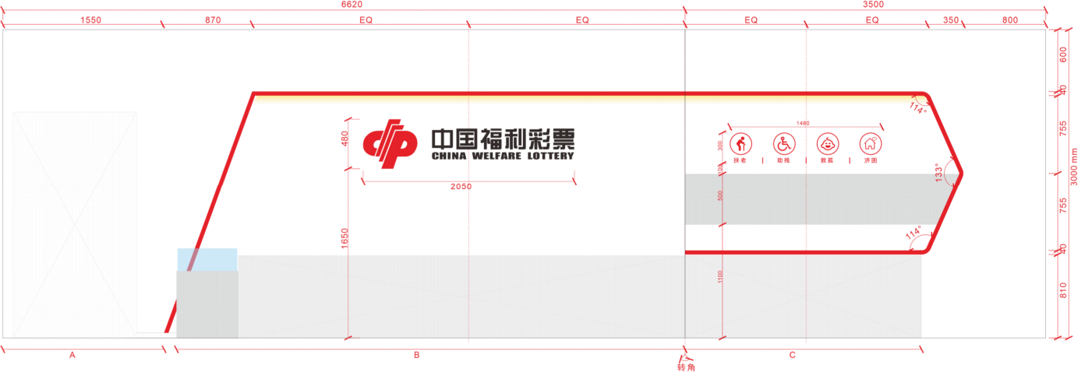
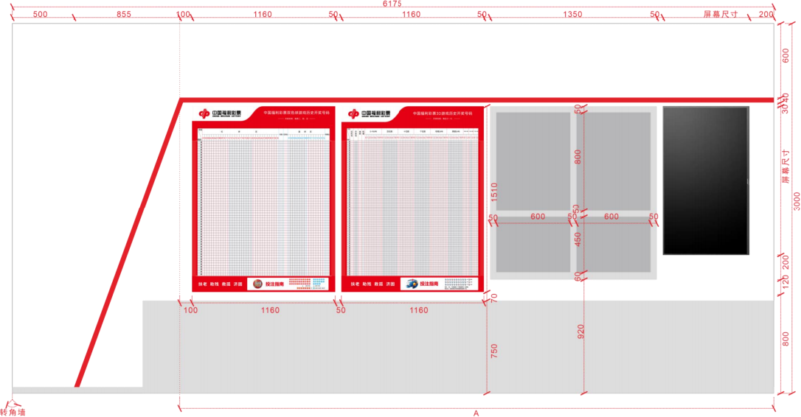
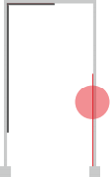
室内规范——背景墙和体验区规范
红色装饰线内使用白色铝塑板为背景墙底板。
左宽正窄“L”型转角背景墙
这里可不做红色装饰边
“一”型体验区墙面

Slide 18
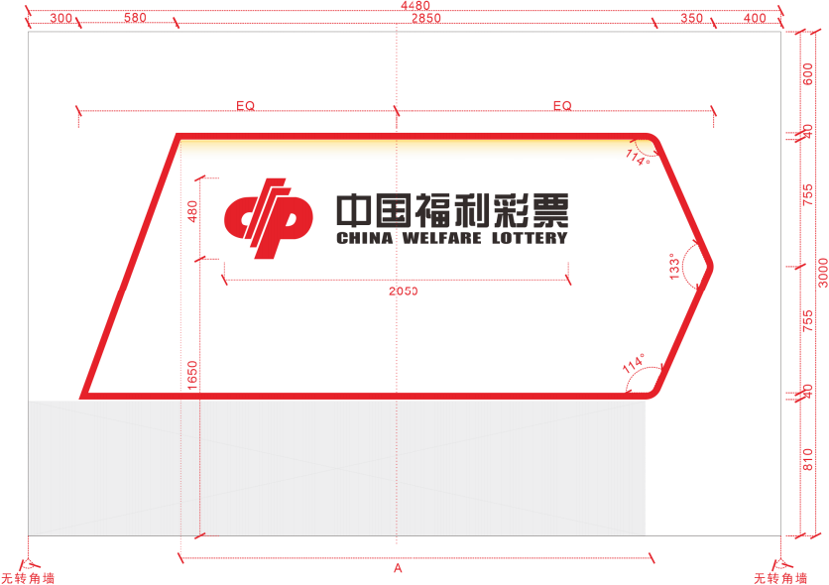

室内规范——背景墙和体验区规范
扶老 助残 救孤 济困
“一”型背景墙
选择一型背景墙的,发行宗旨可不做图标,只做“扶老助残救孤济困文字，放置“中国福利彩票英文字”正下方，右边文字不要超过福彩logo 上下边。

Slide 19
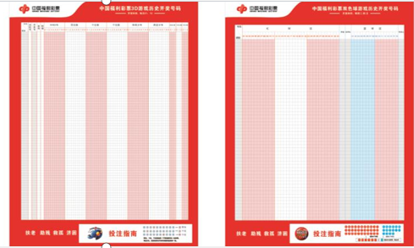
室内规范——体验区开奖号码表
中国福利彩票xx游戏历史开奖号码表，不得采用卷帘滚轴式，材质为方木架+底板+背胶光膜电脑喷画(内容按照手册更新)+透明钢化玻璃（不锈钢包边)，中国福利彩票xx 游戏历史开奖号码表所在面墙的红色装饰线条可不做。

Slide 20
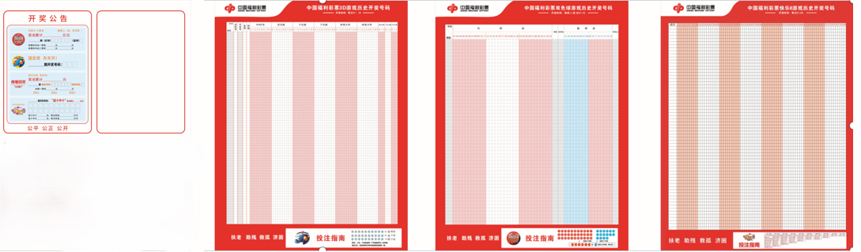
开奖公告栏、走势图
注意：36选7游戏已取消，开奖公告栏和走势图都不用做

Slide 21
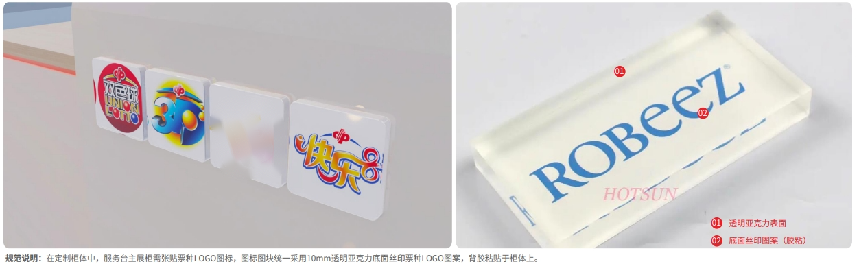
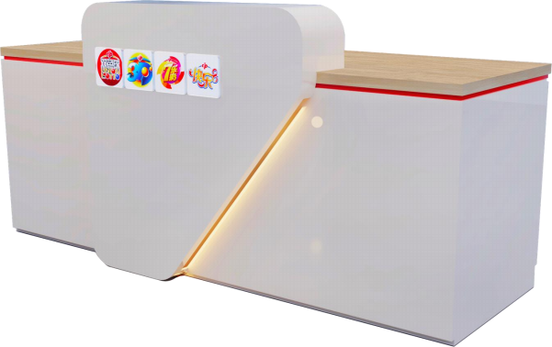
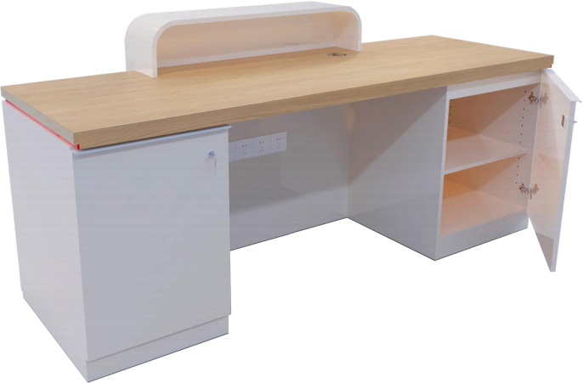

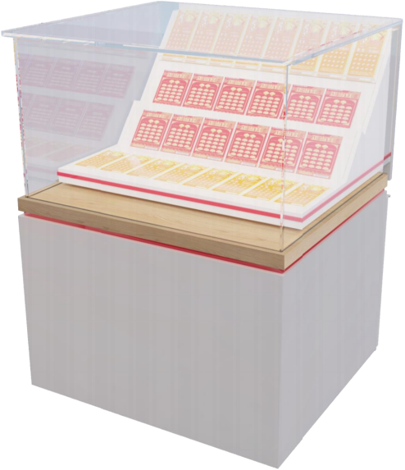
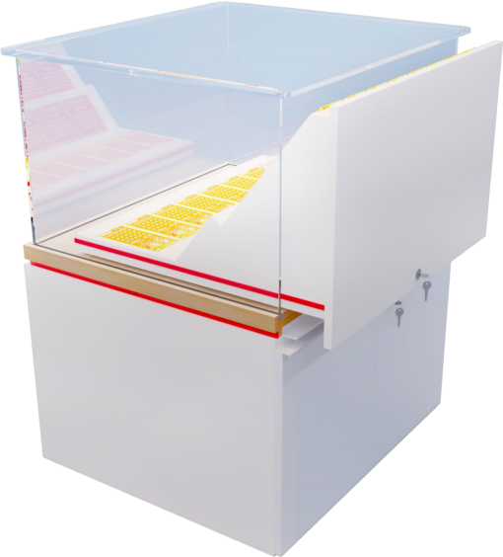
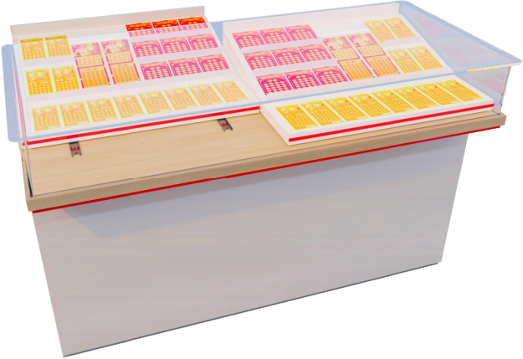
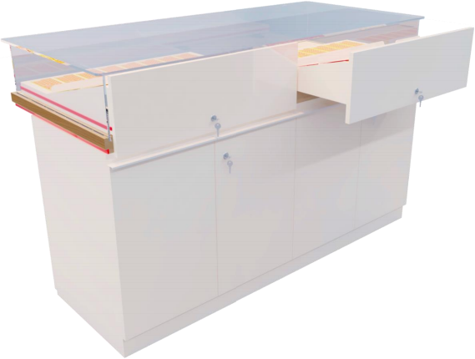
室内规范——服务台展示组合柜
主展柜
票种logo图案统一采用10mm透明亚克力底面丝印或UV材质，背胶粘贴于柜体上。
即开票抽屉柜
即开票玻璃柜
服务台产品展示组合柜分五种类型，可根据不同店型选配柜体，其中服务台主展柜为必选项，且须放置于背景墙前方,搭配即开票抽屉柜或即开票玻璃柜使用。

Slide 22
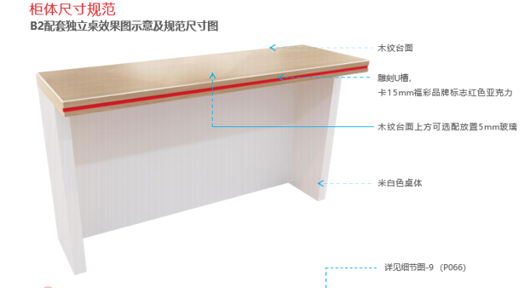
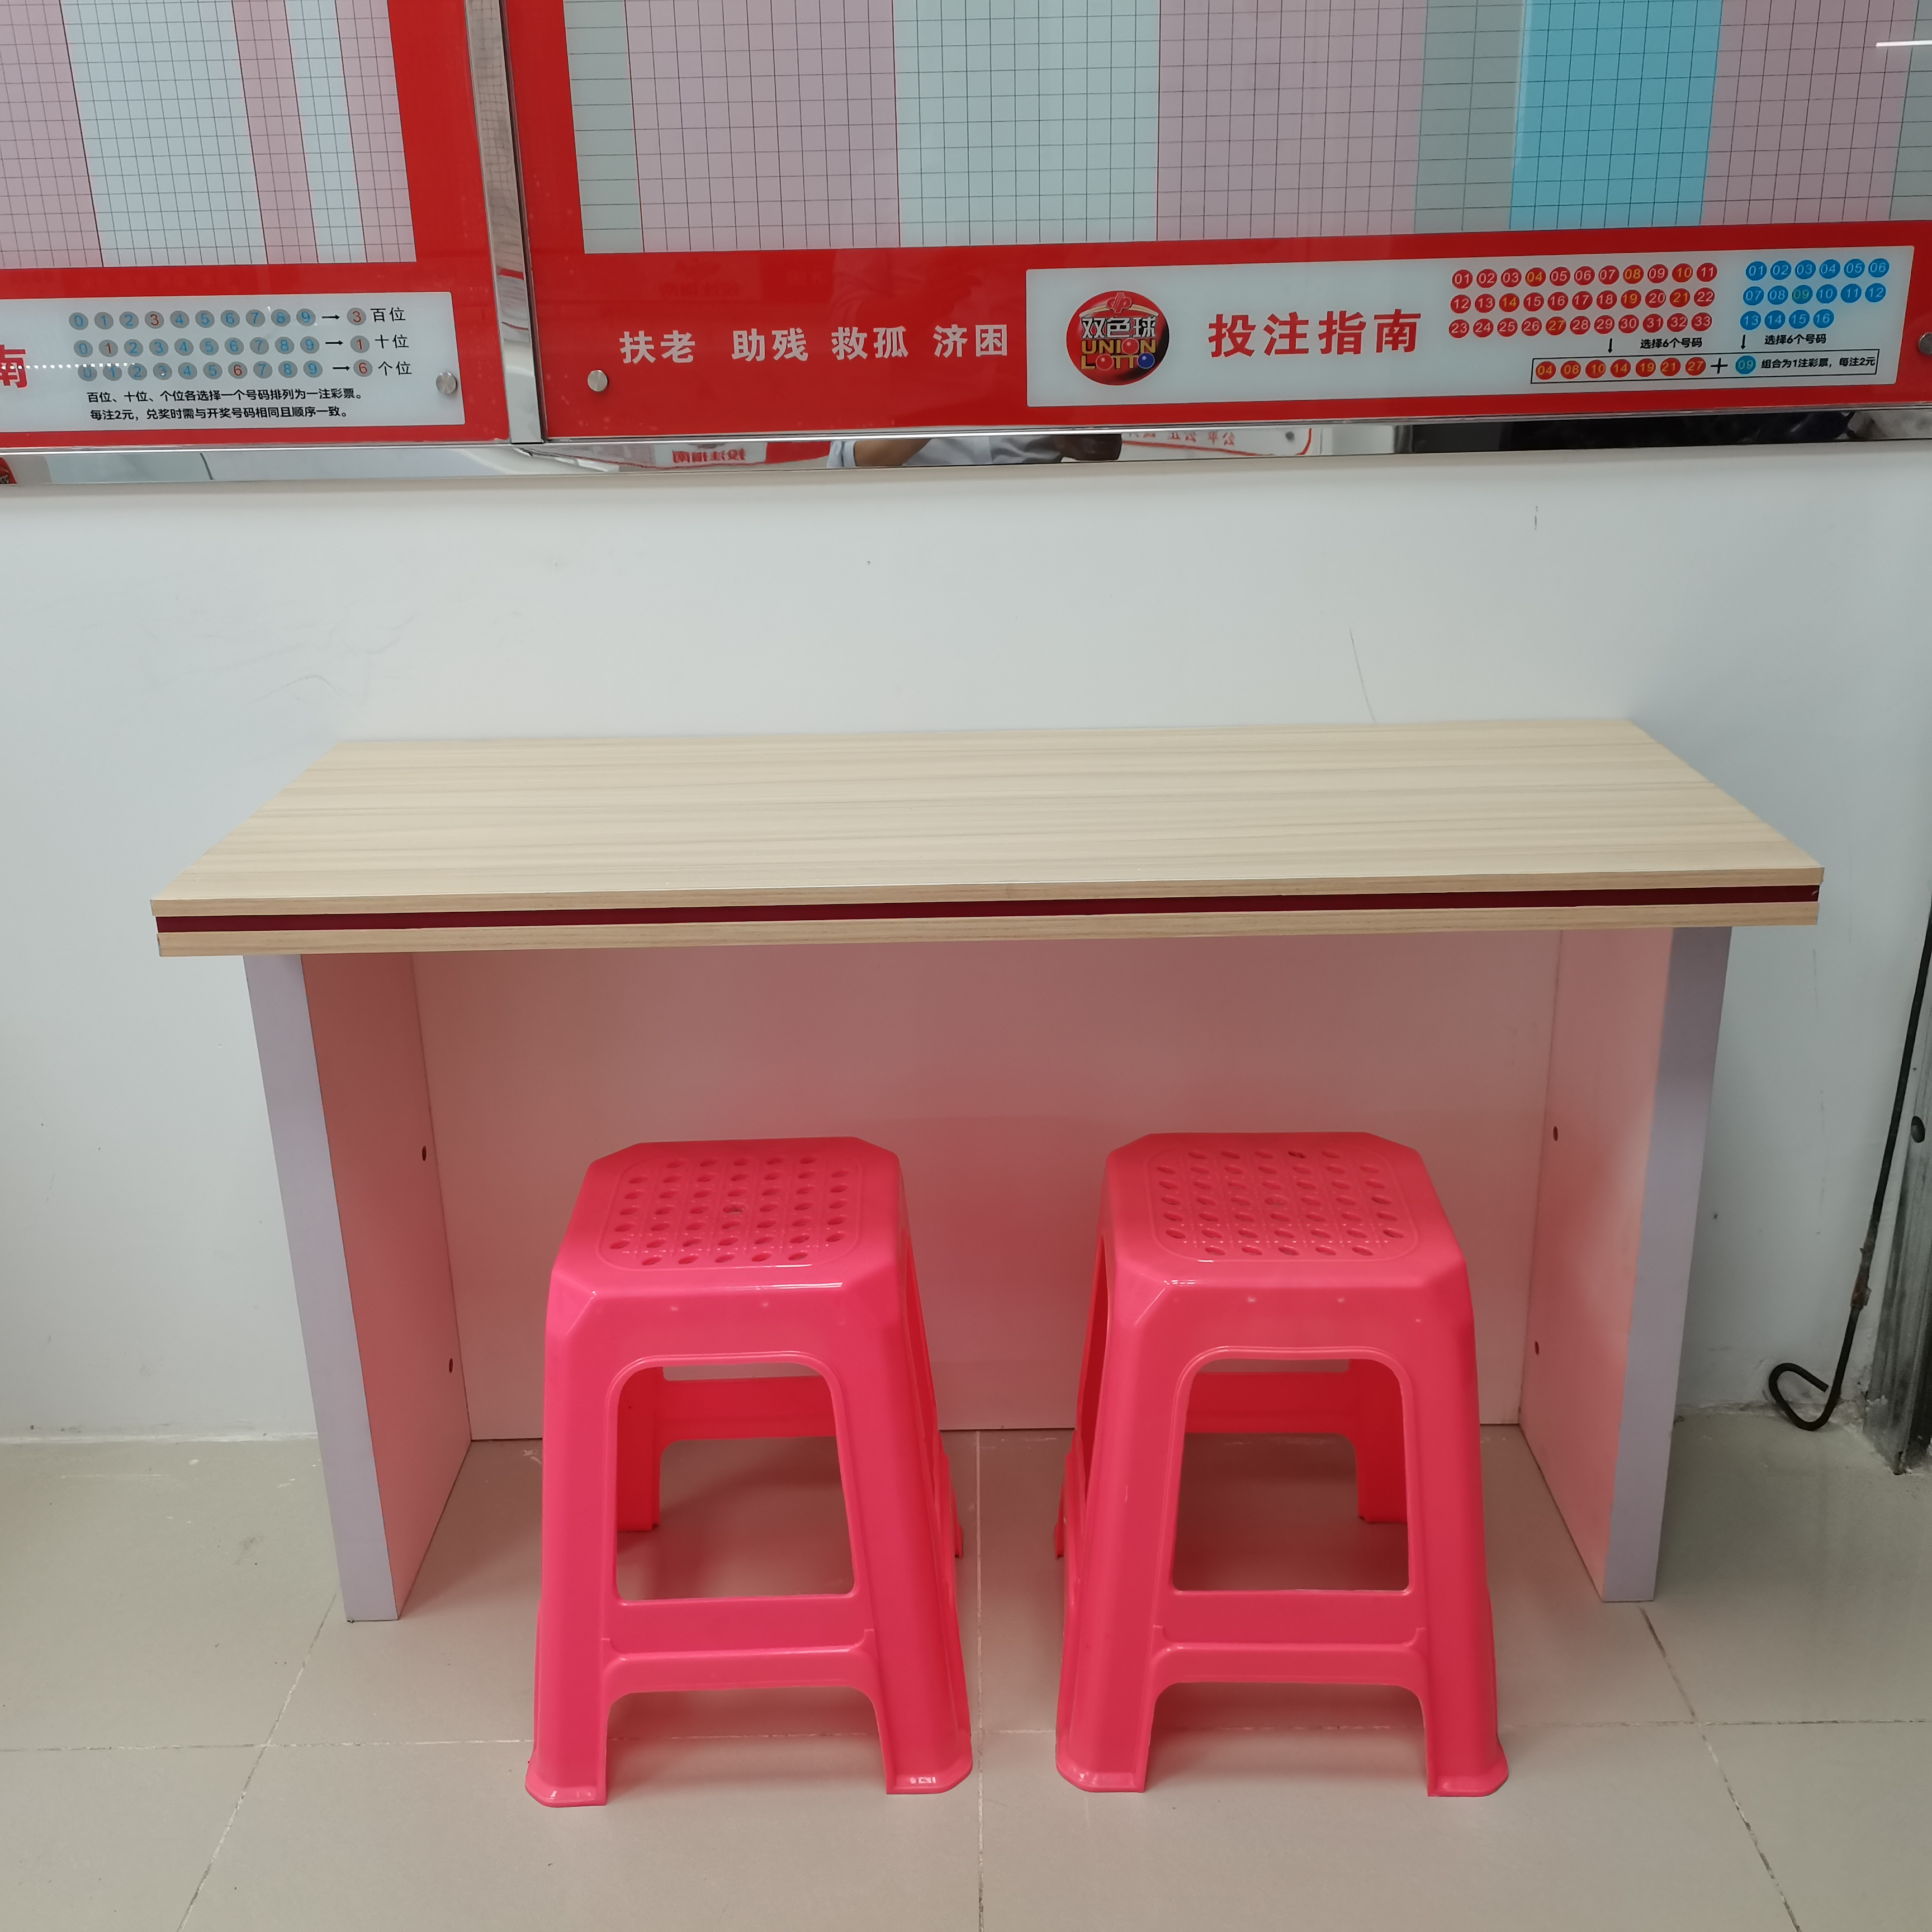
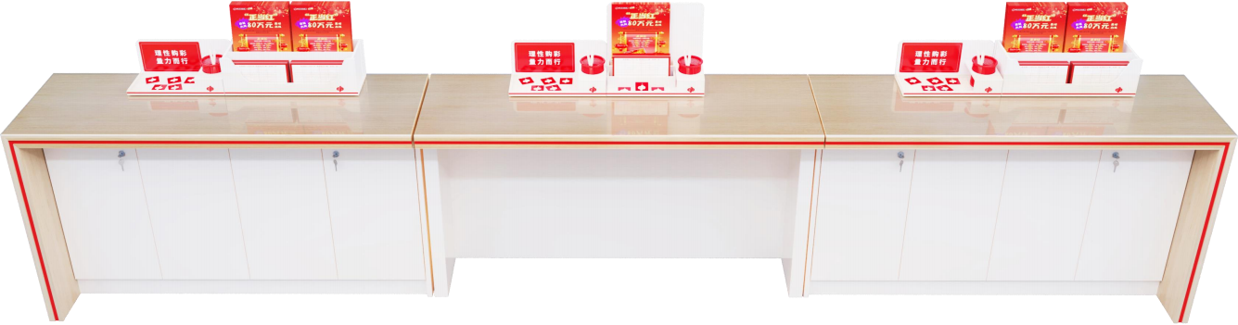
室内规范——配套独立桌
（必做）
（必做）
（必做）
（选做）
（选做）

Slide 23
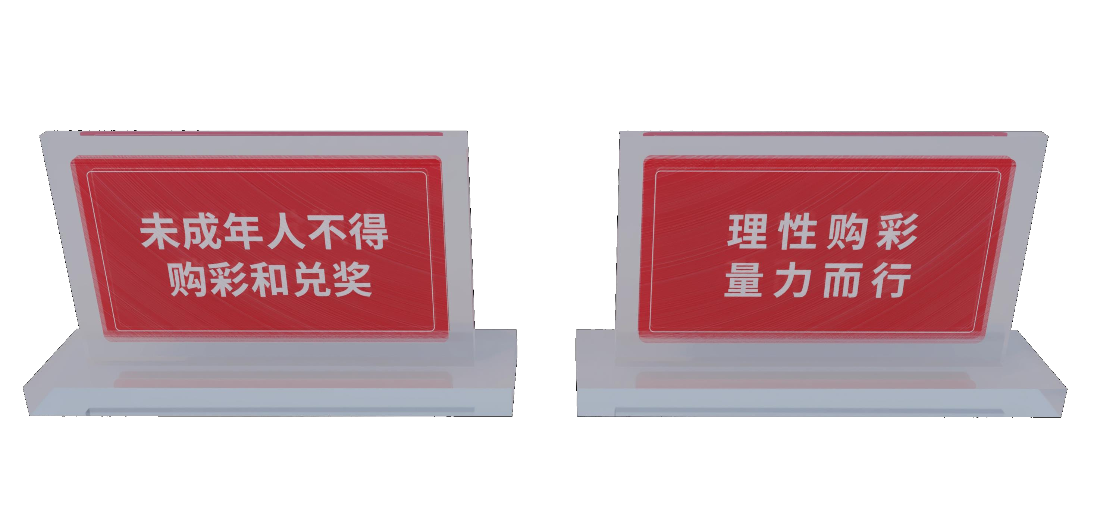
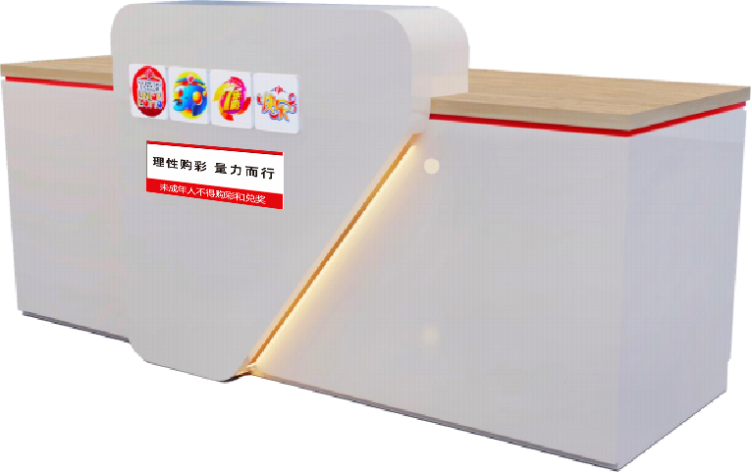
室内规范——品牌警示语标牌
品牌警示语标牌，可放在服务台主展柜上，材质为8mm 厚透明亚克力;或贴在服务台主展柜台前，材质为不粘胶。福彩品牌标识红色丝印文字

Slide 24
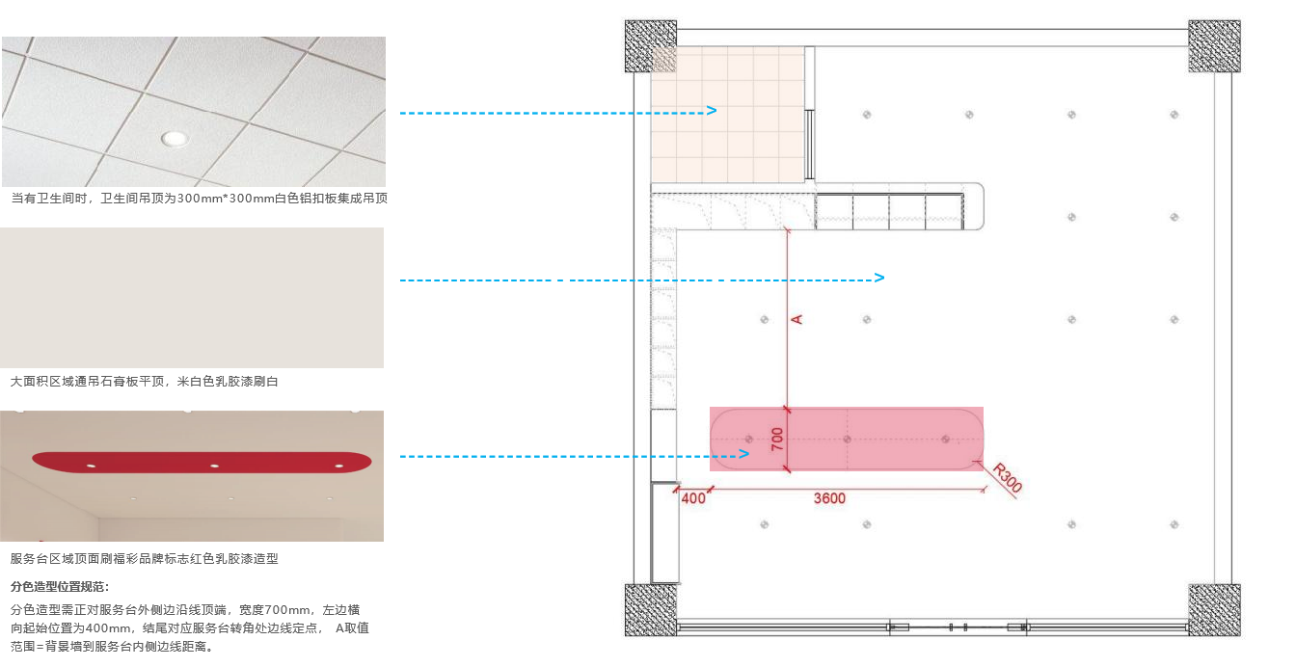
室内规范——顶面规范(材质规范说明)

Slide 25
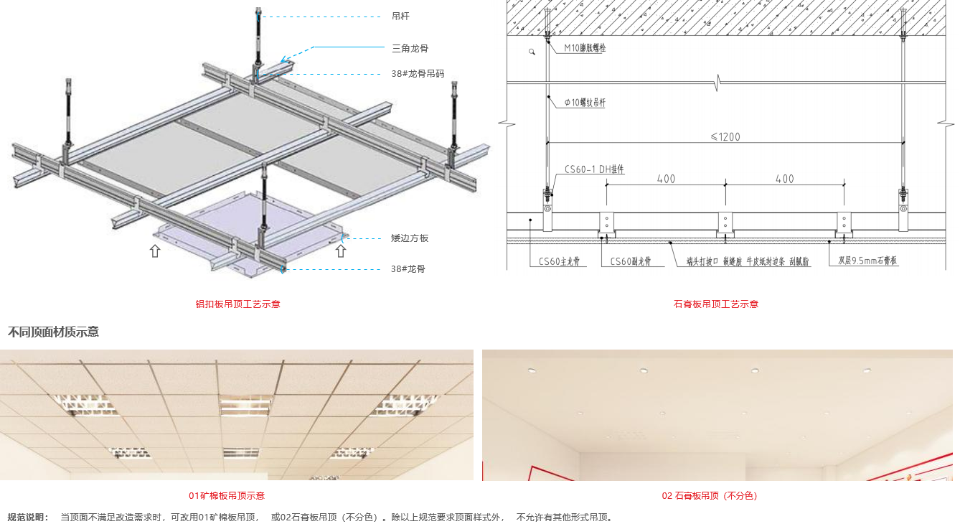
室内规范——顶面规范(施工规范说明)

Slide 26
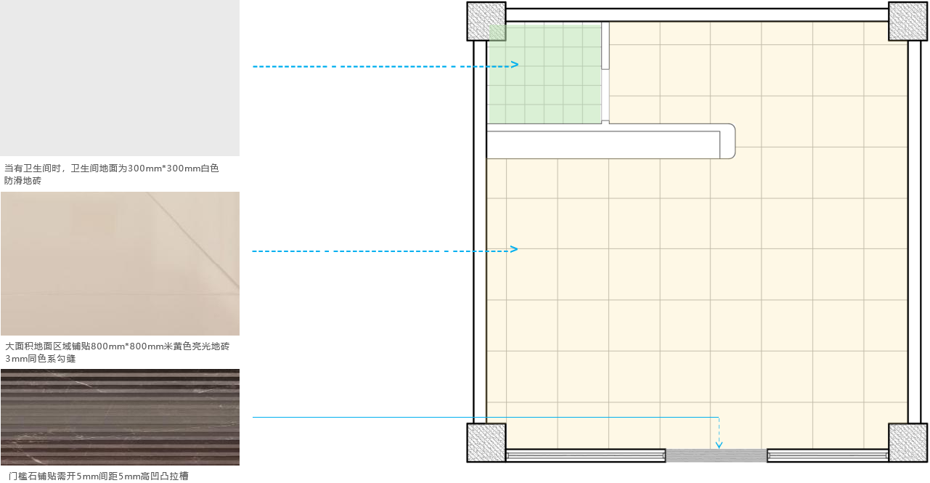
室内规范——地面材质规范

Slide 27
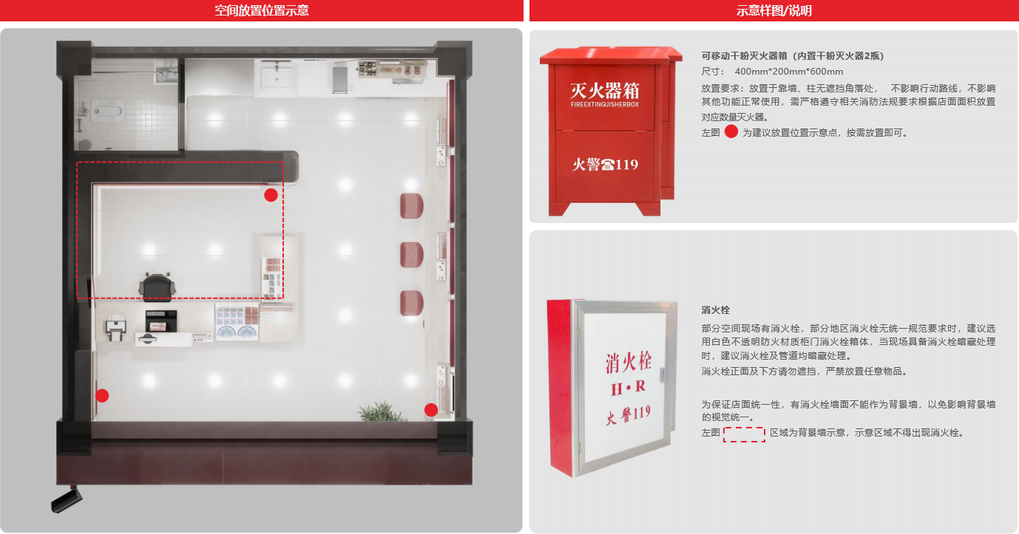
室内规范——消防设备放置要求

Slide 28
制作规范尺寸图
04

Slide 29
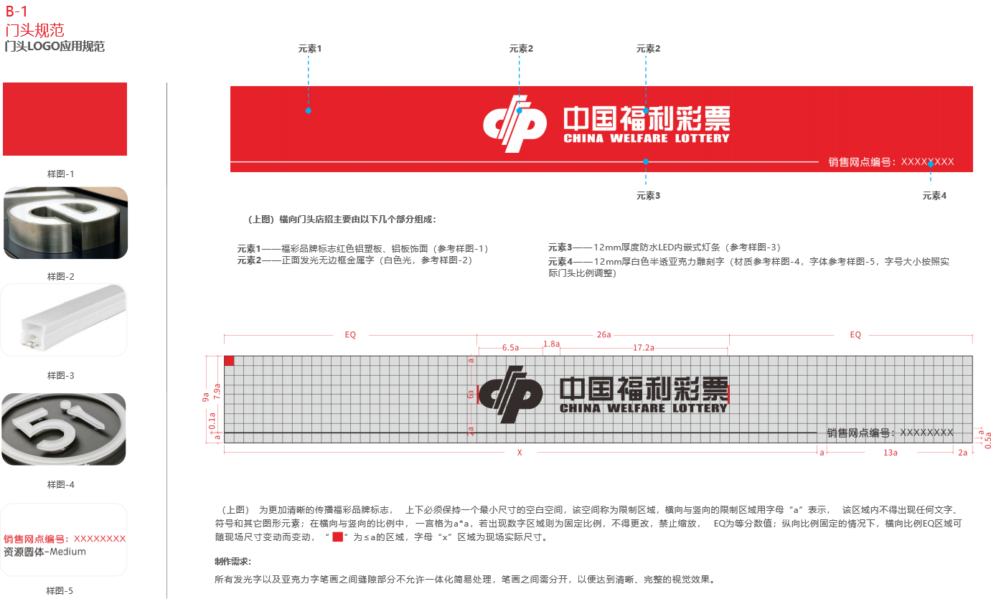

Slide 30
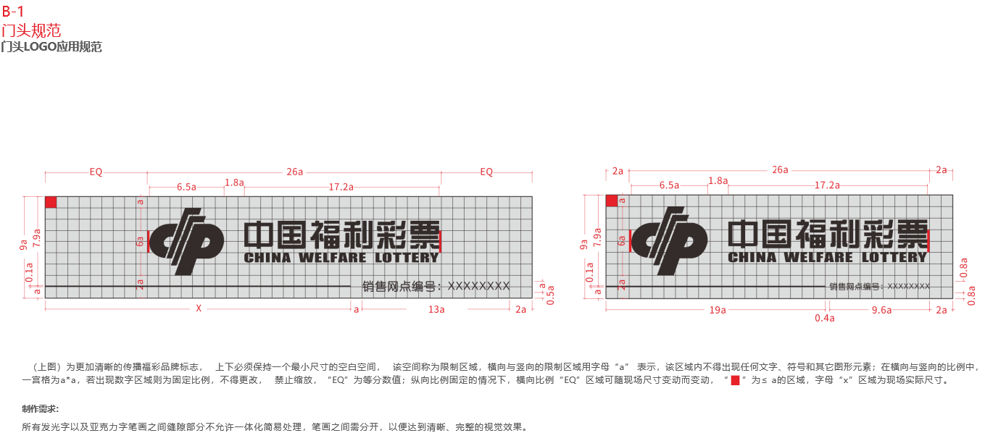

Slide 31
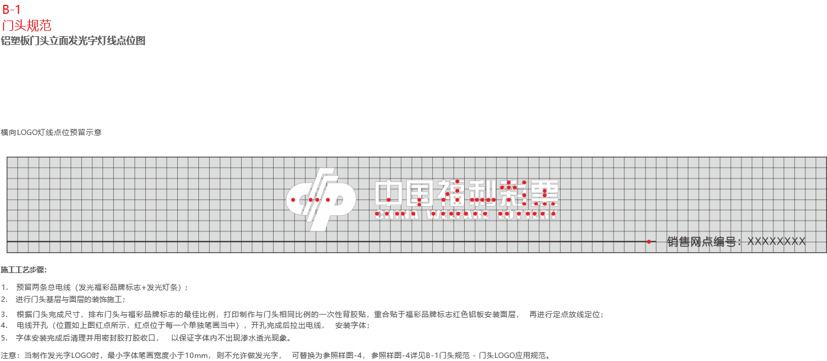

Slide 32
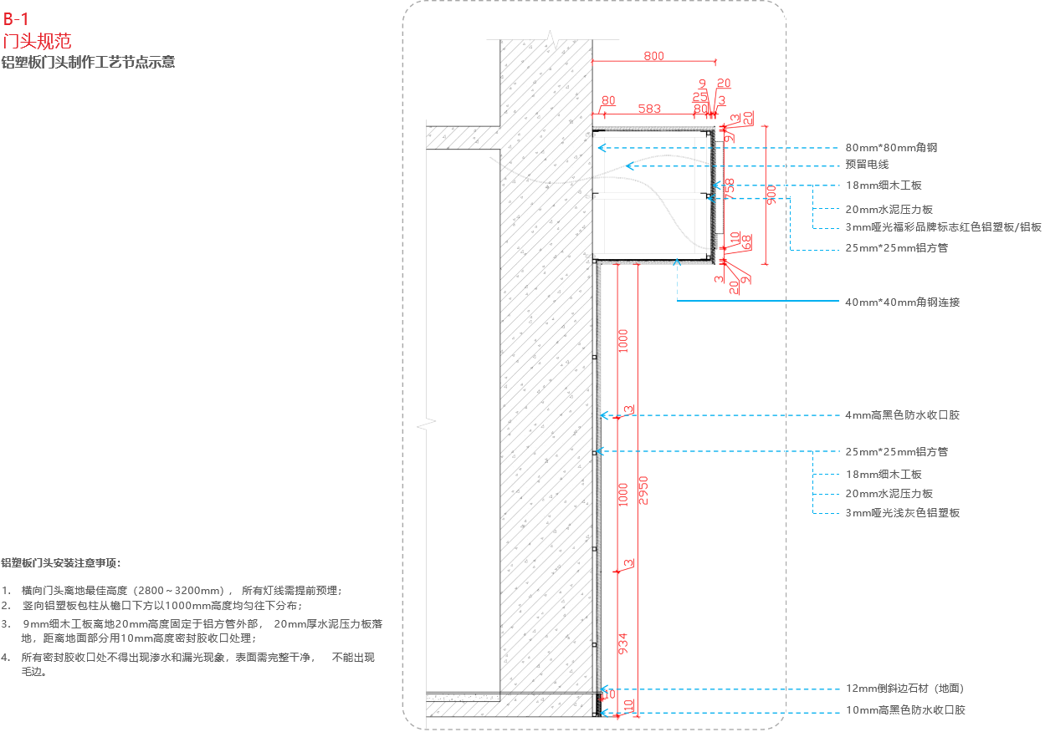

Slide 33
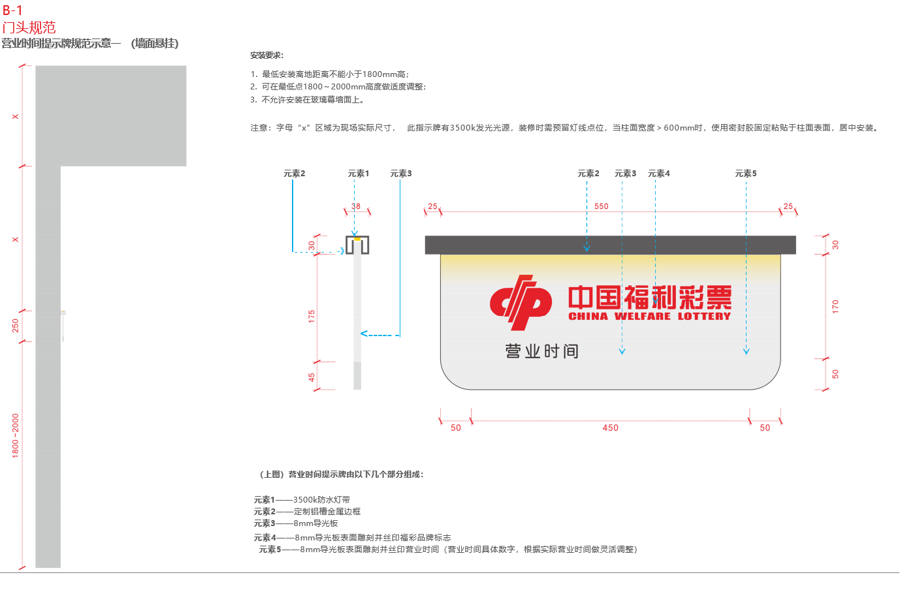

Slide 34
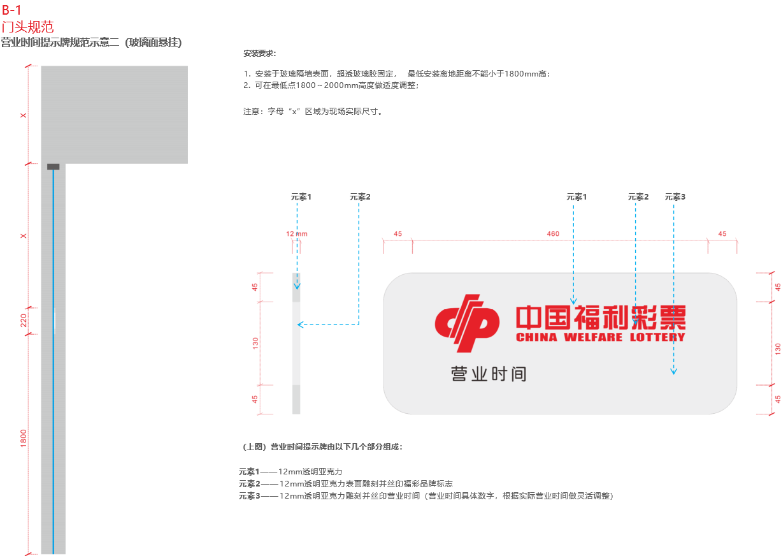

Slide 35
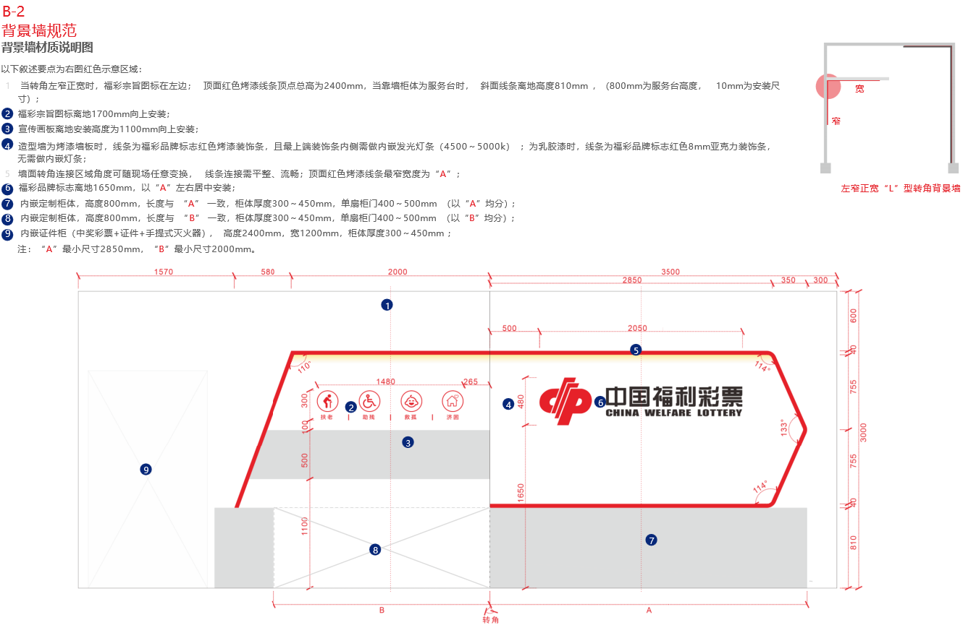

Slide 36


Slide 37


Slide 38


Slide 39


Slide 40


Slide 41


Slide 42


Slide 43


Slide 44


Slide 45


Slide 46


Slide 47


Slide 48


Slide 49


